Slide 1


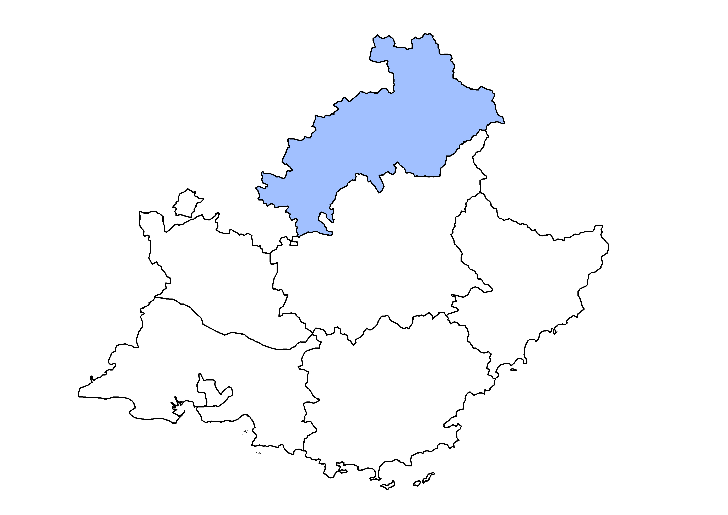

Les éclairages conjoncturels départementaux
La situation conjoncturelle
au 2e trimestre 2024
dans les Hautes-Alpes
Crédit photo : @Shutterstock
Services études, statistiques, évaluation

Slide 2
Après un rebond en début d’année, l’emploi salarié repart à la baisse au 2e trimestre
Au T2 2024 :
+0,1 %
0,0%
-0,5 %

Slide 3
Un recul tiré par l’emploi hors intérim…
Au T2 2024 :
-250
emplois hors intérim
-10
intérimaires

Slide 4
… principalement dans le tertiaire marchand

Slide 5
L’emploi recule dans tous les secteurs d’activité, sauf dans le tertiaire non marchand où il se stabilise

Slide 6
Sur un an, la croissance de l’emploi demeure néanmoins positive dans tous les secteurs d’activité (hors agriculture)

Slide 7
Le nombre de bénéficiaires de contrat aidé repart à la baisse
410

Slide 8
La faible croissance annuelle de l’apprentissage se poursuit
1 300

Slide 9
Le taux de chômage confirme son recul…
7,8 % (-0,3 pt)
7,1 % (-0,1 pt)
6,2 % (-0,3 pt)

Slide 10
… et demeure le plus bas parmi les départements comparables

Slide 11
Au 2e trimestre 2024, la demande d’emploi consolide sa baisse

Slide 12
Le recul concerne davantage les hommes…

Slide 13
… les jeunes…

Slide 14
… et les inscrits depuis moins d’un an

Slide 15
Sur un an, baisse du nombre de foyers bénéficiaires du RSA et de la PA, plus prononcée pour l’ASS ; forte hausse pour l’AAH

Slide 16
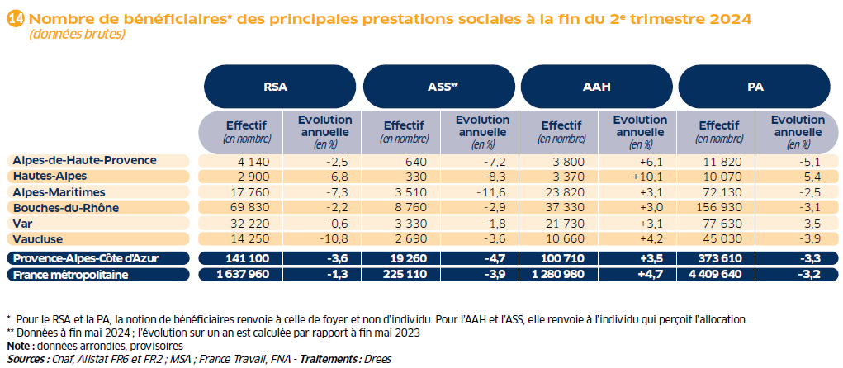
Un repli du nombre de foyers bénéficiaires du RSA plus marqué qu’au niveau régional

Slide 17
Pour en savoir plus
La Note de conjoncture de la Dreets Provence-Alpes-Côte d’Azur:
https://paca.dreets.gouv.fr/Les-publications-periodiques-9124
Retrouvez tous nos indicateurs dans le Tableau de bord des indicateurs clés
en téléchargement sur le site de la Dreets Provence-Alpes-Côte d’Azur :
https://paca.dreets.gouv.fr/Les-indicateurs-cles-de-la-Dreets-Paca

